Slide 1

Operatori

Slide 2
Operatori matematici
OPERAZIONE | C++
Addizione | +
Sottrazione | -
Moltiplicazione | *
Divisione | /
Modulo (resto) | %

Slide 3
Esempi
somma = numero1 + numero2;
sottrazione = numero1 – numero2;
moltiplicazione = numero1 * numero2;
divisione = numero1 / numero2;
resto = numero1 % numero2;

Slide 4
Operatori composti
OPERATORE | ESEMPIO | ISTRUZIONE EQUIVALENTE
+= | var += 25; | var = var +25;
-= | var -= 25; | var = var – 25;
*= | var *= 25; | var = var * 25;
/= | var /= 25; | var = var / 25;
%= | var %= 25; | var = var % 25;

Slide 5
Operatori unari
OPERATORE | SINTASSI EQUIVALENTE
++numero | numero = numero + 1;
--numero | numero = numero – 1;
OPERATORE | NOME | SIGNIFICATO
num1 = ++num2 | Operatore pre-fisso | Prima aumento num2, poi faccio l’assegnazione
num1 = num2++ | Operatore post-fisso | Prima faccio l’assegnazione, poi incremento num2

Slide 6
Operatori relazionali
OPERATORE | DESCRIZIONE
== | Uguale a
< | Minore di
> | Maggiore di
<= | Minore o uguale a
>= | Maggiore o uguale a
!= | Diverso da

Slide 7
Ricorda!
Ogni operatore relazionale restituisce solo VERO (1) o FALSO (0), per cui salviamo il risultato in una variabile di tipo bool

Slide 8
Esempio relazione
bool test = (numero1 > 50)

Slide 9

Operatori logici
OPERATORE | DESCRIZIONE
&& | AND
|| | OR
! | NOT

Slide 10
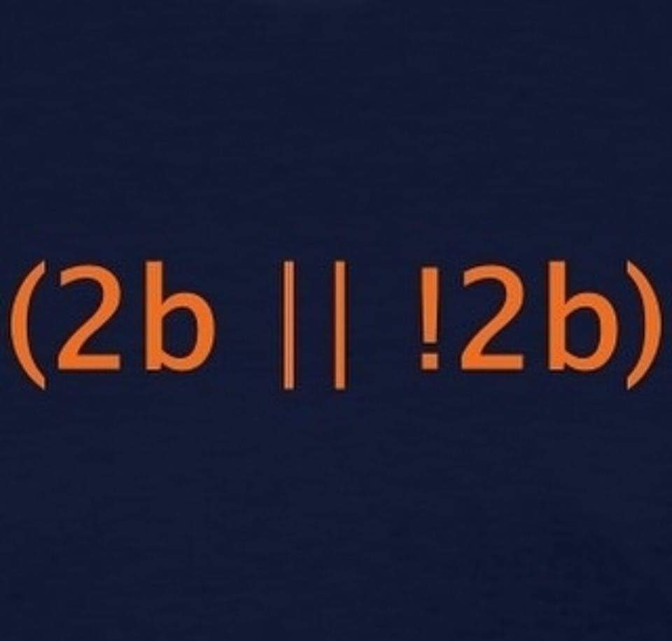
Classico dilemma logico

Slide 11
Tabelle di verità &&
VAR1 | VAR2 | RIS
FALSE | FALSE | FALSE
TRUE | FALSE | FALSE
FALSE | TRUE | FALSE
TRUE | TRUE | TRUE

Slide 12
Tabelle di verità ||
VAR1 | VAR2 | RIS
FALSE | FALSE | FALSE
TRUE | FALSE | TRUE
FALSE | TRUE | TRUE
TRUE | TRUE | TRUE

Slide 13
TABELLE DI Verità !
VAR1 | RIS
FALSE | TRUE
TRUE | FALSE

Slide 14


Tempo di pratica

Slide 15
Esercitazione
Crea un programma per fare delle operazioni di calcolo e stampare il risultato (almeno un’operazione per tipo)
01
Crea un programma per usare gli operatori unari, sia in pre-fisso che in post-fisso e, prima di eseguire, pensa al risultato che ti dovrebbe venire fuori (stampa tutte le variabili)
02
Crea un programma per usare gli operatori relazionali, verificando e falsificando almeno una volta tutti gli operatori
03

